Slide 1
Moulin de la Couleuvre
A Pontoise
Synthèse d’après l’article de Mme Waro du bulletin n°85 de la Société Historique et Archéologique de Pontoise, du Val d'Oise et du Vexin

Slide 2
Le moulin a beaucoup changé à travers le temps
Le moulin a changé de noms, d’utilisations, de propriétaires …

Slide 3
XII ème siècLE
Le moulin Martin est donné à l’abbaye Saint Martin. Le moulin sert à moudre la farine.
Il est réparé suite aux dégâts causés par la guerre de Cent ans (1337-(1453).
Source : Archives départementales du Val d’Oise

Slide 4
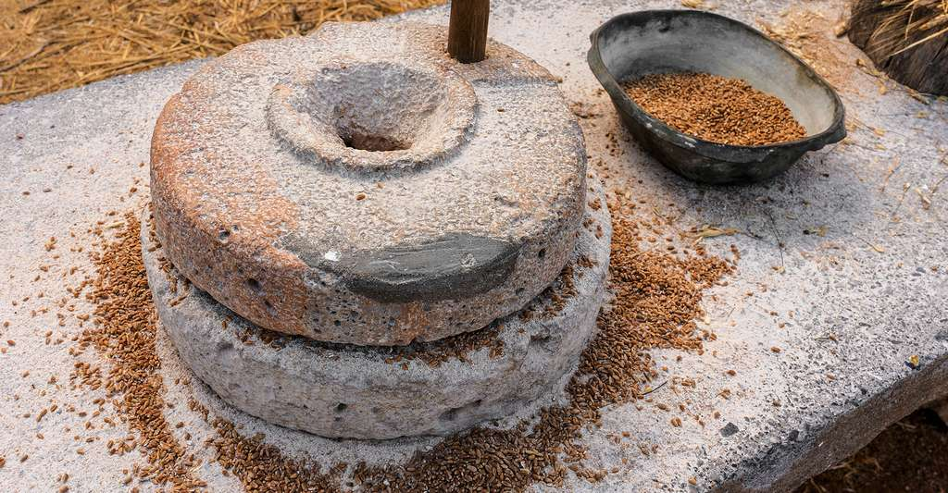
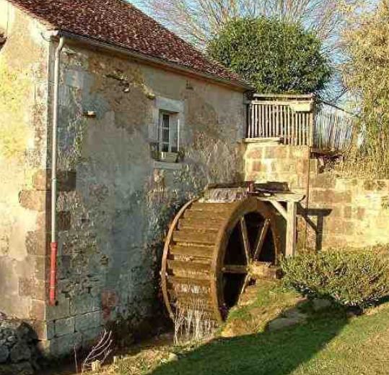
XVI ème siècle
A
B
Le moulin est utilisé pour moudre les grains, puis un moment comme moulin à draps pour battre la laine tissée afin de l’assouplir et la dégraisser. Enfin, il revient à sa vocation initiale.
C
A : Meules fines à grain : © Gilmanshin, Shutterstock
B : Moulin à draps : http://f8ggz.over-blog.fr/2016/08/le-moulin-a-foulons-a-cugan-85.html C : Moulin à eau : http://energiein.e-monsite.com/pages/13-le-moulin-a-eau.html

Slide 5
XVIIIème siècle
Le moulin passe de la famille Lameth aux Nicoläy.
Source : 1848, Archives Départementales du Val d’Oise

Slide 6
1881 : Peinture de Cézanne
Le peintre impressionniste utilise le moulin comme modèle.
Paul Cézanne, le moulin sur la Couleuvre à Pontoise, huile sur toile, 1881, Alte Nationalgalerie, Berlin. (Cl.Wikimedia Commons)

Slide 7
1890’ : Le moulin devient une Usine
Avec la famille Gillet, le moulin est utilisé par une tourneur sur bois.
Le moulin devient une usine à porte-manteaux.
Le moulin est compose d’un atelier avec un mécanisme dans le bâtiment principal. L’usage d’habitation est dans le second bâtiment.
Source : CAUE du Val d’Oise

Slide 8
Vidéo
"Fourg Autrefois" 2011 : tournage bois, moulin à eau
Gpainblanc
Lors de la fete des vieux métiers à Fourg (25), un tourneur sur bois a présenté son installation : un ingénieux systeme permet d'actionner son tour à bois et divers autres outils simplement à la force de l'eau.

Slide 9
1900 : des complications surviennent
La famille Gillet a beaucoup de commandes difficiles à honorer à cause de complications liés au climat ( des gelées l’hiver et la sécheresse l’été), à la mécanique (aubages cassés) et une dérivation de la Viosne (perte de force hydraulique).
Source : Article de Mme Waro, du bulletin n°85 de la Société Historique et Archéologique de Pontoise, du Val d'Oise et du Vexin

Slide 10
En 1974, le moulin est vendu à la ville
Après la mort des propriétaires, le moulin est vendu à la ville de Pontoise.
Source : Archives de la ville de Pontoise

Slide 11
1970’: Difficultés de financement pour les travaux
La ville a du mal à trouver des fonds, l’inscription aux monuments historiques permet d’en gagner et une grande donation d’Américains permet de réaliser des travaux.
Source : CAUE du Val d’Oise

Slide 12
1982 : le CAUE s’installe
Au début dans le petit bâtiment, puis en 1991 après de gros travaux, dans l’ensemble du bâtiment.
Source : Archives de la ville de Pontoise

